Slide 1
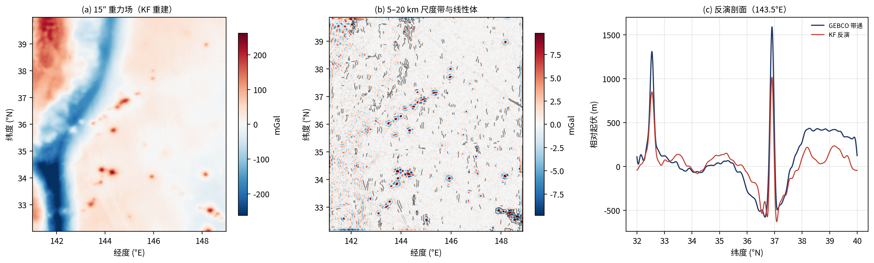
1.3 ｜ 从重力场到两项应用
卡尔曼滤波重建地球重力场
背景
KF 重建 15″ 重力场；该场用于断裂识别与海底地形反演——重建是主线，后两者是应用。
主线 重建
应用一 断裂
应用二 反演
KF 融合卫星/船测/地形，输出 15″、1.85 km 网格，5–20 km 有效
同一 15″ 场 → 5–20 km 带通 + THG → 线性体；KF 场直接输入
同一 15″ 场 → Parker 20–200 km → 海底地形；KF 场直接输入
KF 重建的 15″ 场，支撑断裂与反演两项应用

Slide 2
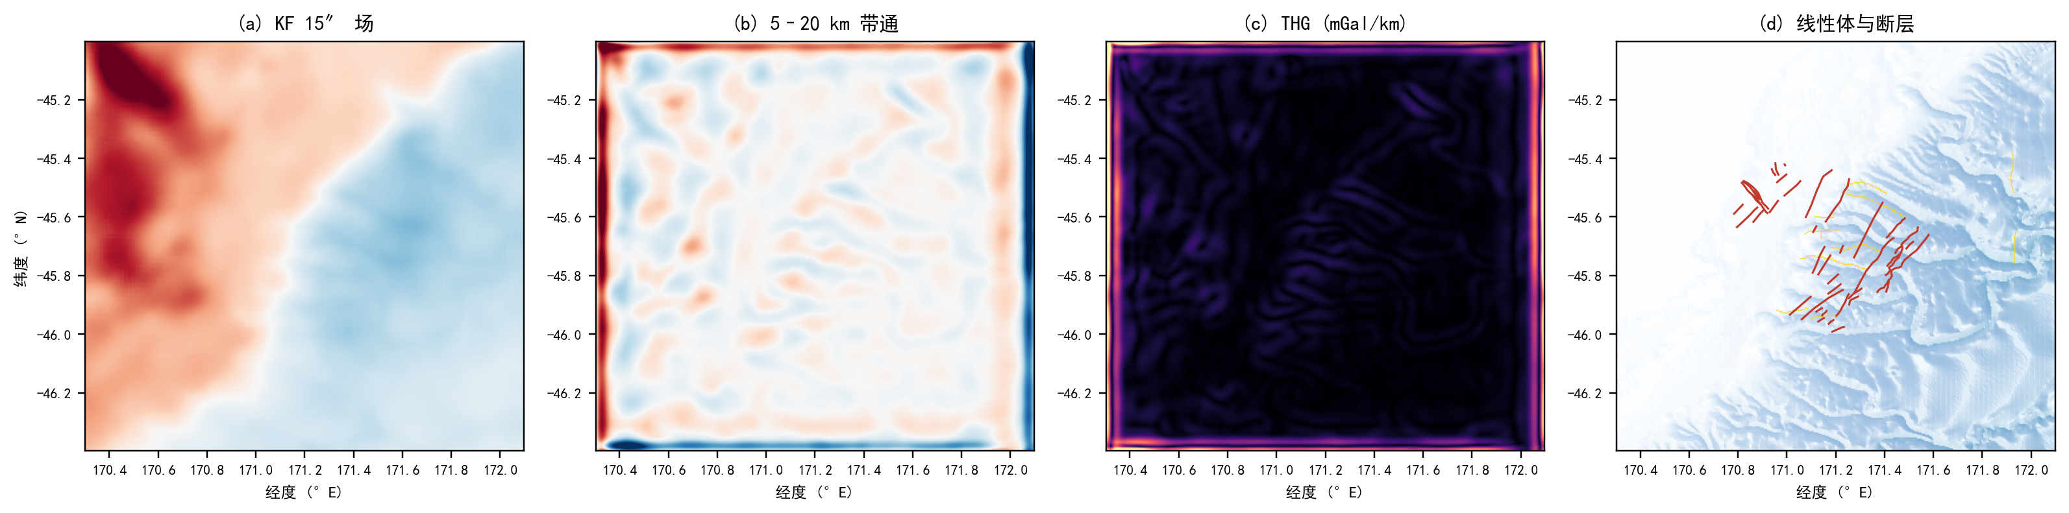
7.2 ｜ 断裂提取：带通 + THG
卡尔曼滤波重建地球重力场
方法
在 KF 15″ 场上做 5–20 km 带通，取 THG 脊线，细化后按面积/伸长率过滤，得到线性体。
带通
THG
过滤
保留 5–20 km 构造尺度，压制长波与高频噪声
水平总梯度脊线，对断层边界敏感
Zhang–Suen 细化；面积≥20 px、伸长率≥1.8
常规图像算法，输入是KF 重建场

Slide 3
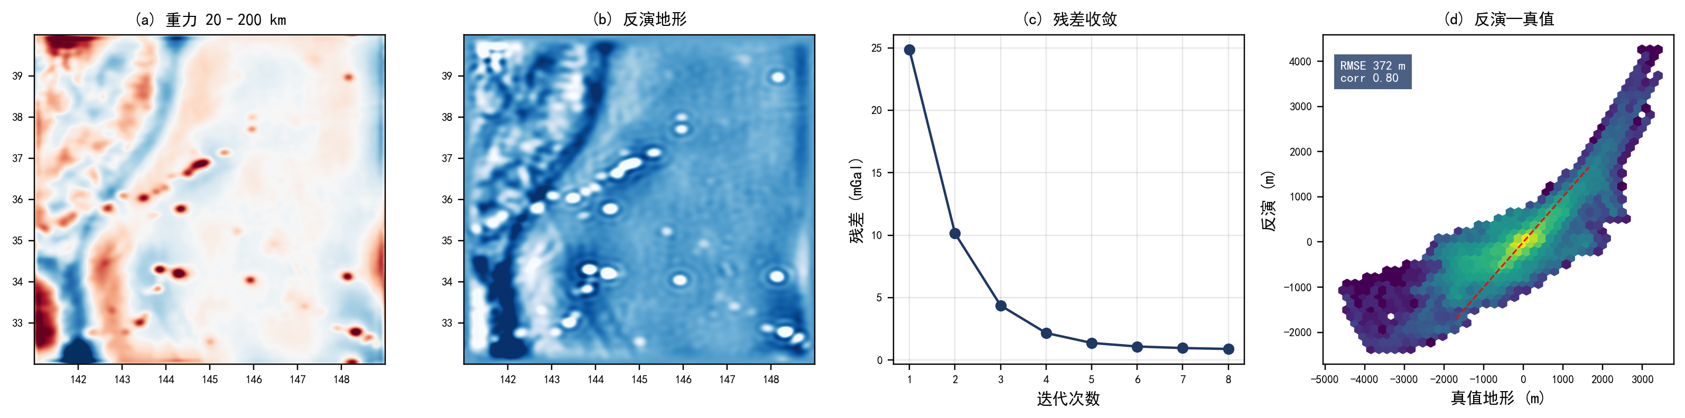
7.3 ｜ Parker–Oldenburg 反演
卡尔曼滤波重建地球重力场
方法
重力谱经 Parker 正演迭代反解地形；KF 谱域增益与之一致，仅作对照。
正演
反演
对照
Δg(k) 由地形谱 h 的幂次项求和，含 e^(−kz₀)
逐波数反解，迭代 8 次，低通 25 km，松弛 0.6
KF 谱域增益 K=P₀A/(A²P₀+R)，结果与 Parker 一致
标准 Parker–Oldenburg 反演，KF 谱域仅作对照

Slide 4
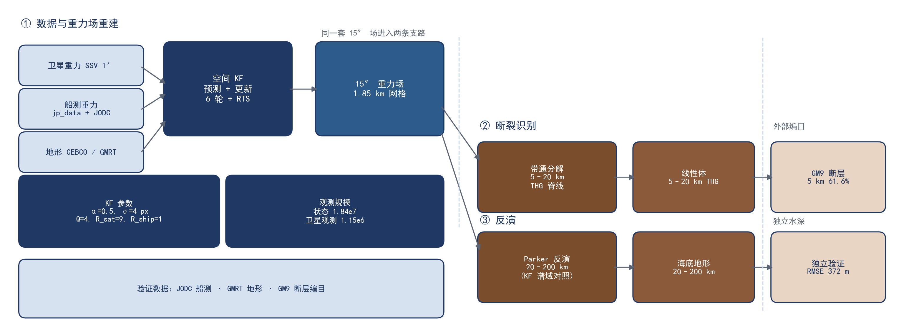
6.2 ｜ 方法总览：KF 驱动的三项任务
卡尔曼滤波重建地球重力场
流程
同一套 15″ KF 场分别进入5–20 km 带通与 Parker 反演，再由外部船测与断层编目验证。
KF 负责重建，断裂与反演共享同一套 15″ 场

Slide 5
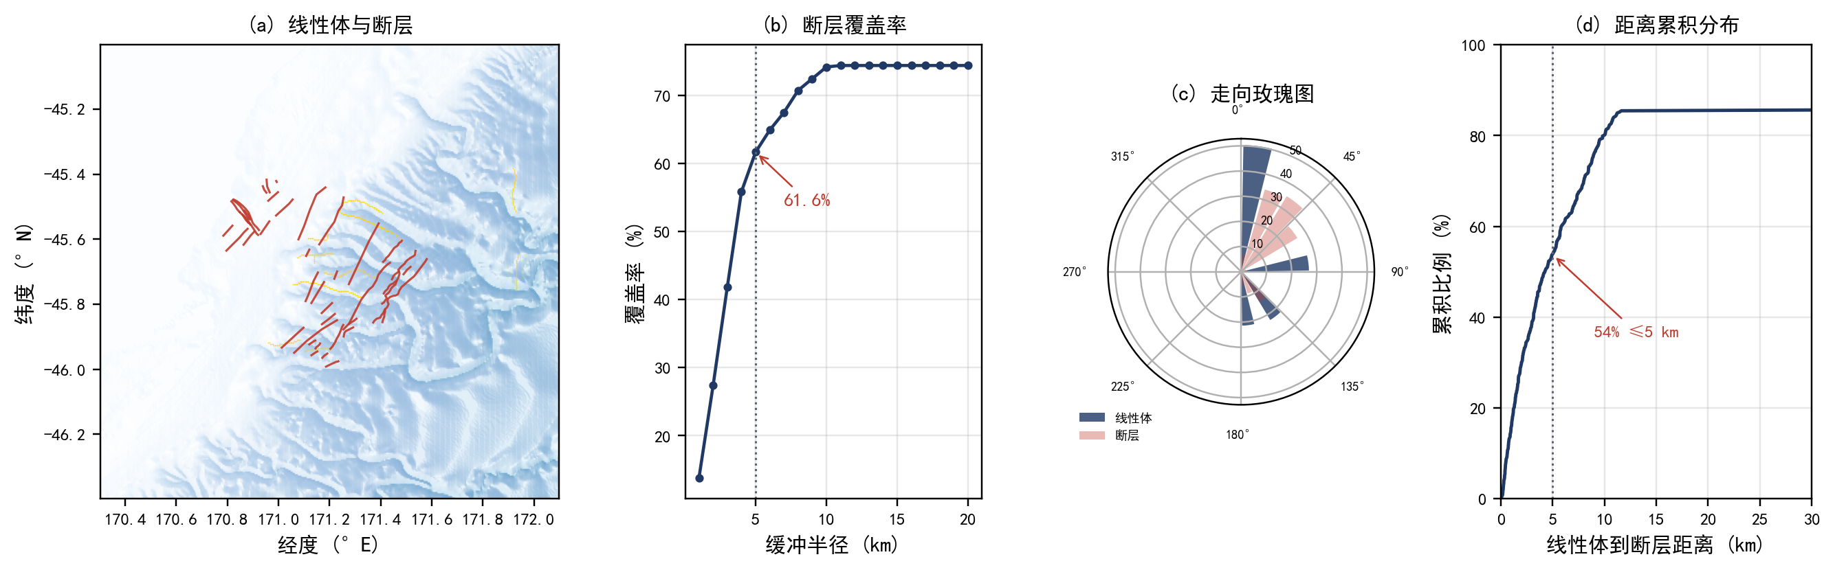
8.5 ｜ 断裂识别结果：GM9 海域验证
卡尔曼滤波重建地球重力场
结果
以留出断层段检验 5–20 km 线性体与 GM9 海域断层的空间吻合度。
验证设计
结果
说明
22 条训练选参、22 条留出报告；缓冲 1–20 km；覆盖率随缓冲半径变化
5 km 61.6%｜10 km 74.1%｜20 km 74.4%
61.6% 的留出断层段在 5 km 内被线性体覆盖；走向与区域构造一致
结论：5 km 缓冲下61.6% 的留出断层段被线性体覆盖

Slide 6
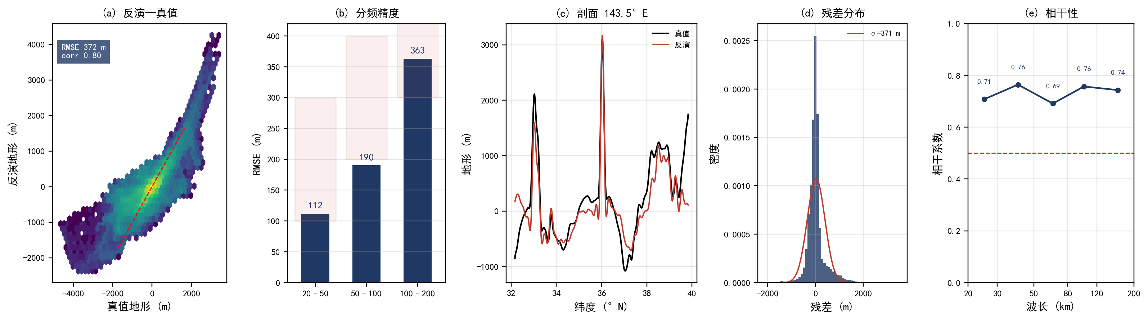
8.6 ｜ 反演结果：KF 与 Parker 对照
卡尔曼滤波重建地球重力场
结果
从分频精度、反演—真值一致性、独立地形产品三方面检验反演结果。
验证设计
结果
交叉验证
KF 场输入标准 Parker 反演；20–200 km 三分频；KF 谱域作对照
20–50 km 112 m｜50–100 km 190 m｜100–200 km 363 m；20–200 km 372 m
内区去 40 px 边缘，corr 0.80；KF 谱域同解 388 m / 0.79
Parker：20–50 km112 m，20–200 km 372 m，corr 0.80

Slide 7
8.7 ｜ 跨区域断裂验证
卡尔曼滤波重建地球重力场
结果
三个海域窗口、同一套 KF + 5–20 km 流程与匹配口径，比较样本量与信号强弱。
区域
断层(条)
海域(条)
5 km 覆盖
区域对比结论
GM9 海域
44
44
61.6%
GM9：信号最强，但仅 22 条留出，样本小
爱琴海
161
99
24.3%
爱琴海：样本大，但 5 km 覆盖仅 24.3%
加州近海
233
78
0%
对照：GM9 为 22 条留出断层段；爱琴海 10,151 个海域断层点；加州 2,526 个。
加州：线性体与断层空间不重叠，0%
15″ 是网格分辨率，不是重力信息分辨率：KF 场与 SSV 的差异在 2–5 km 仅 0.14 mGal，
5–20 km 与地形先验相关 0.83–0.96；短波主要来自地形先验，不是独立重力观测。
结论对样本与频带敏感，需分区报告
结论：方法可跨区，信号强弱取决于海域断层编目与频带匹配

Slide 8
8.8 ｜ 断层对比：KF 场 vs SSV 场
卡尔曼滤波重建地球重力场
结果
同一套 5–20 km 带通 + THG，只换输入场：KF 15″ 场 vs SSV 直接插值。
指标
KF 15″ 场
SSV 直接插值
结论
5–10 km：KF 覆盖明显占优
5 km 断层覆盖
61.6%
10.1%
10 km 断层覆盖
74.1%
36.2%
20 km：命中率 85.5% vs 60.1%
20 km 命中率
85.5%
60.1%
中位距 3.7 km vs 11.7 km
断层到线性体中位距
3.7 km
11.7 km
覆盖率在大缓冲下会饱和
KF 在5–20 km 的定位精度优于 SSV

Slide 9
8.9 ｜ 反演对比：KF 场 vs SSV 场
卡尔曼滤波重建地球重力场
结果
同一套 Parker 参数，只换输入场：KF 15″ 场 vs SSV 直接插值。
指标
KF 15″ 场
SSV 直接插值
结论
5–50 km：KF 稳定占优
10–50 km RMSE
124 m
131 m
10–50 km corr
0.82
0.77
10–50 km：124 vs 131 m
20–50 km RMSE
91 m
95 m
20–200 km：372 vs 376 m
20–200 km RMSE
372 m
376 m
长波由 SSV 约束，增益在短波
KF 反演增益在5–50 km，20–200 km 与 SSV 相当

